Slide 1

페이지레이아웃
- autoreco
운전면허 자동 인식 서비스
2018.11.28
통 제 구 분
문 서 번 호
작 성 자 | 김지영
보 안 | 대 외 비

Slide 2

페이지 레이아웃
문서 개정이력표
버전 | 날짜 | 내용 | 작성자
0.1 | 2018.11.28 | 최초 작성 | 김지영
autoreco

Slide 3
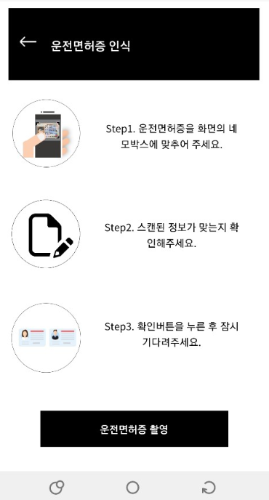
autoreco
메인 페이지
2018.11.28
PG_MN_001
메인 페이지
김지영
2
페이지 설명 | 서비스의 메인페이지이다.
1 | 운전면허증 촬영 앱을 실행시키기 위한 버튼이다.
2 | 뒤로가기 위한 버튼이다.
1
autoreco

Slide 4
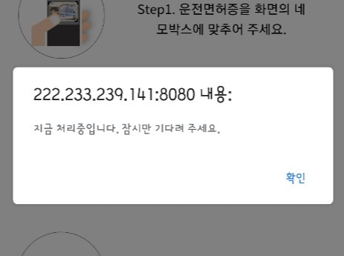
autoreco
메인 페이지
2018.11.28
PG_MN_002
메인 페이지 알림 팝업
김지영
페이지 설명 | 촬영 버튼을 두번 이상 클릭할 경우 나타나는 팝업이다.
1 | 메인페이지에서 운전면허증 촬영 버튼을 두번 이상 클릭할 경우 경고를 위해 표시되는 팝업이다.
2 | 확인버튼 클릭 시 팝업창이 종료되고 작업이 계속해서 진행된다.
1
2
autoreco

Slide 5
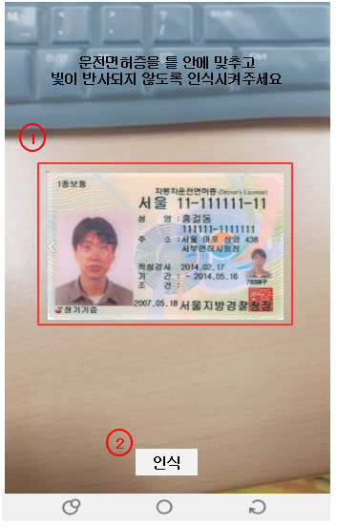
autoreco
운전면허증 촬영
2018.11.28
PG_LC_001
운전면허증 촬영 앱 페이지
김지영
페이지 설명 | 운전면허증을 촬영 하기 위한 페이지이다.
1 | 사용자가 운전면허증을 맞출 수 있도록 빨간색 경계선을 제공해준다.
2 | 운전면허증 촬영을 위한 버튼이다.
autoreco

Slide 6
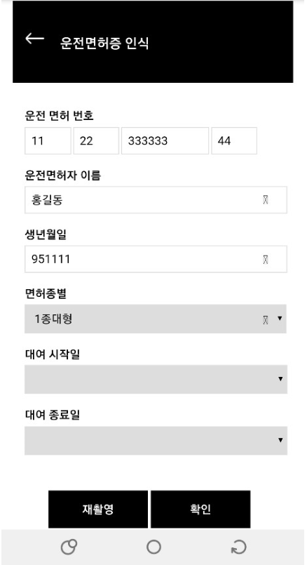
autoreco
운전면허증 정보 입력 및 수정
2018.11.28
PG_LI_001
운전면허증 정보 입력/수정 페이지
김지영
5
페이지 설명 | 촬영된 운전면허증 정보를 수정하는 페이지 이다.
1 | 운전 면허 번호, 운전 면허자 이름, 생년월일, 면허종별은 촬영한 운전면허증을 이용하여 자동으로 채워지는 필드이다.
2 | 대여 시작일, 대여 종료일은 사용자가 직접 입력해야하는 필드이다. 사용자의 편의를 위해 달력을 제공한다.
3 | 재촬영을 위한 버튼이다. 앱이 다시 실행된 후, 촬영이 완료되면 페이지가 리로드된다.
4 | 모든 정보가 입력된 경우 결과화면(‘PG_LR_001’, PG_LR_002’)으로 이동한다.
5 | 메인화면(‘PG_MN_001’)으로 돌아가기 위한 버튼이다.
1
2
3
4
autoreco

Slide 7
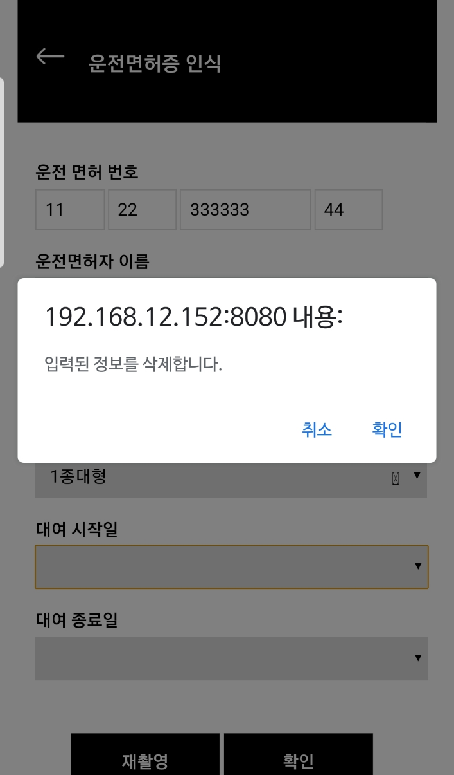
autoreco
운전면허증 정보 입력 및 수정
2018.11.28
PG_LI_002
운전면허증 정보 삭제 팝업
김지영
페이지 설명 | 운전면허증 정보 입력 / 수정 페이지에서 좌측 상단의 버튼을 클릭하면 나타나는 페이지이다.
1 | 메인화면(‘PG_MN_001’)으로 돌아가기 위한 버튼을 클릭한 경우, 입력된 정보가 삭제된다는 것을 안내하기 위한 팝업이다.
2 | 확인버튼 클릭 시 메인페이지(‘PG_MN_001’)로 이동한다.
3 | 취소 버튼 클릭 시 팝업창이 종료된다.
1
3
2
autoreco

Slide 8
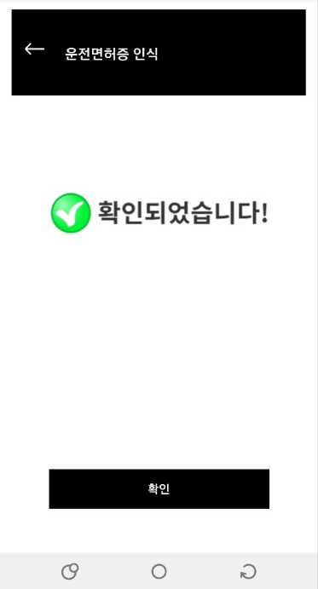
autoreco
운전면허증 진위여부 확인
2018.11.28
PG_LR_001
결과 페이지
김지영
페이지 설명 | 입력된 데이터들을 이용해 진위여부를 확인해주는 페이지이다.
1 | 검증 결과가 적격인 경우 확인되었음을 알려주는 문구를 출력한다.
2 | 메인페이지(‘PG_MN_001’)로 이동하기 위한 버튼이다.
1
2
autoreco

Slide 9
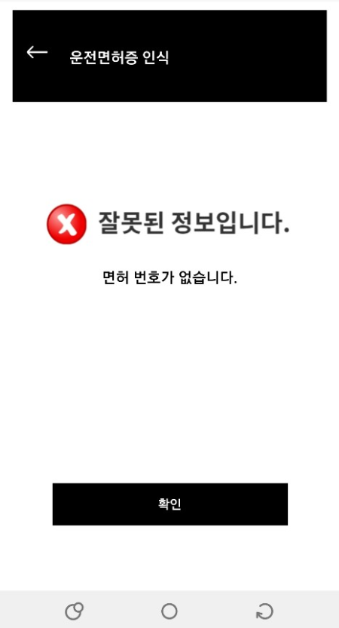
autoreco
운전면허증 진위여부 확인
2018.11.28
PG_LR_002
결과 페이지
김지영
페이지 설명 | 입력된 데이터들을 이용해 진위여부를 확인해주는 페이지이다.
1 | 검증 결과가 부적격인 경우 잘못된 정보임을 알려주는 문구를 출력한다.
2 | 메인페이지(‘PG_MN_001’)로 이동하기 위한 버튼이다.
1
2
autoreco

